Slide 1
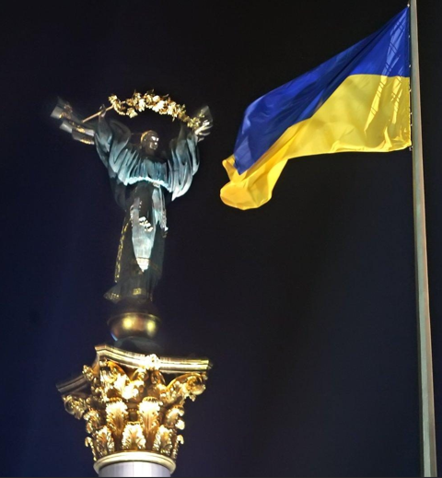
ВІРТУАЛЬНА КНИЖКОВА ВИСТАВКА
РЕВОЛЮЦІЯ ГІДНОСТІ -
ПАМ’ЯТАЄМО
Виставку підготували:
Суткова В.О., завідувач бібліотеки
КНЗ КОР “КОІПОПК”,
Веровенко В.С., бібліотекар
КНЗ КОР “КОІПОПК”

Slide 2
День Гідності та Свободи – одне з знакових державних свят у новітній історії України. Воно приурочене двом революціям в Україні –Помаранчевій революції 2004 року та Революції Гідності 2013 року.
Щороку День Гідності та Свободи українці відзначають 21 листопада – в річницю початку Євромайдану. Цього дня вшановується патріотизм і мужність громадян, які восени 2004-го та в листопаді 2013 – лютому 2014 року стали на захист демократичних цінностей, прав і свобод людини й громадянина, національних інтересів української держави та її європейського вибору. В День Гідності та Свободи, ми вшановуємо Героїв Небесної Сотні, захисників і захисниць та усіх тих, хто власним життям, своєю жертовністю демонструють щире прагнення українців жити у вільній, демократичній й суверенній державі.

Slide 3

Євромайдан хроніка відчуттів : [колекція есе] / Тарас Прохасько [та ін.] ; [упоряд. Карп’юк В.]. – Брустурів : Дискурс, 2014. – 151, [1] c. : фото.
Подія Євромайдану і окремі дії в період його тривання матимуть повно інтерпретацій з поглядів історичного, суспільного, культурного... Вже зараз звучить чимало думок і оцінок. Але на все свій час. Чи не найцікавіше після кожної історичної епохи – польові враження. Саме в них найдостовірніші і найцінніші деталі. Ще ліпше, коли це враження не лише людей з досвідом, а й з умінням їх передавати. В кінці видання подано хронологію основних етапів Євромайдану (21.11.2013-22.02.2014). Подані події є вибраними серед тих, що відбувалися впродовж Євромайдану, і не претендують на вичерпність.

Slide 4

Гук, Н. Євромайдан [звичайні герої] : [зб. розповідей] / Наталя Гук. – Київ : Брайт Букс, 2015. – 139, [4] с.
Це збірка розповідей про звичайних і водночас неймовірних людей, які створили революцію 2013-2014 років. Тут усього потрошку: долання меж і страхів, шалена любов до Батьківщини, рішучість діяти, бажання залишити нащадкам єдину та квітучу Україну, переосмислення буття й відкриття нового себе, сміливість відстоювати свободу. Але основа всіх подій єдина – прагнення змінити світ на краще та віра, яка не знає слова “неможливо”.

Slide 5

Майдан. Свідчення. Київ, 2013-2014 роки / [авт. кол.: О. Андреєва, У. Головач, Л. Лисенко та ін.] ; за ред.: Л. Фінберга, У. Головач. – Київ : Дух і Літера, 2016. – 784 с.
Ця книга – добірка свідчень про події Революції Гідності в Україні (листопад 2013 – лютий 2014 року). Зібрано та публікуються розповіді оборонців, медиків, священників, митців – людей різного віку та фаху, мешканців практично всіх регіонів країни. Вони були учасниками і свідками Майдану – етапу “народження нової нації”. Майдан, поза сумнівом, стане одним із важливих символів української новітньої історії. Багатоголосся думок, представлених у книзі, зацікавить читачів.

Slide 6

Мухарський, А. Майдан. Революція Духу : альманах / Антін Мухарський. – Київ : Наш Формат, 2014. – 314 с. : фото.
«Майдан. Революція Духу» – збірник спогадів, відвертих розповідей про Євромайдан публічних діячів, істориків, художників, письменників, громадських діячів і просто очевидців. Тут можна знайти відповіді на низку не до кінця досліджених питань, відкрити нові невідомі факти нашої історії, по іншому сприйняти те, що відбулось у ті дні. Альманах містить близько двохсот світлин, зроблених вітчизняними фотографами та митцями.

Slide 7

Майдан. Пряма мова. Кн. 1 / [авт. проєкту: О. Ю. Чебанюк, О. Ю. Ковальова]. – Київ : Нац. музей Революції Гідності, 2019. – 441 с. : фото, портр. – (Усна історія Майдану).
35 інтерв’ю, записаних з учасниками та свідками подій Революції Гідності в Україні, складають першу книгу серії усних історій “Майдан. Пряма мова”, започаткованої Національним музеєм Революції Гідності. Упродовж 2014-2019 років науковці зібрали понад 200 інтерв’ю, і сьогодні робота зі збору свідчень триває. Євромайдан – драматичний період новітньої історії України постає перед нами у спогадах, враженнях, роздумах, епізодах пережитого.

Slide 8

Материнська молитва. Українки – героям Майдану : поезії / [авт. передм.: Т. Череп-Пероганич, Ю. Пероганич ; ред. Л. Сердунич]. – Київ : Наш Формат, 2014. – 68, [1] с.
Збірник містить поезії, присвячені захисникам України – героям Майдану 2013-2014 років. Автори творів – відомі поетеси і звичайні жінки, яким болить доля рідної країни і доля тих, хто став на шлях боротьби за неї.

Slide 9

Вінницький, М. Український Майдан, російська війна. Хроніка та аналіз Революції гідності / М. Вінницький ; пер. з англ. Р. Клочка. – Львів : Вид-во Старого Лева, 2023. – 560 с.
В цій книзі детально висвітлені події в Україні 2013-2018 рр. Ця історична праця поєднує в собі точку зору науковця і спостерігача-учасника, який брав активну участь у протестах на Майдані Незалежності в Києві. Під час Революції Гідності Михайло Вінницький був постійним коментатором англомовних ЗМІ, здійснював аналіз поточних подій в своєму блозі «Думки з Києва». Згодом написав книгу, яка вийшла англійською мовою ще в 2019 році, ставши внеском у відстоювання позицій України в довголітній інформаційній війні.

Slide 10

Трайдакало, О. Майдан. Погляд зсередини. – Київ: Сервіс «Book Express» ; вид. М. Ю. Мельник, 2018. – 320 с.
Ця книга – збірка спогадів «Львівської брами» – захисників першої барикади, що стояла під мостом на вулиці Інститутській, людей, яким пощастило опинитись у вирі подій Революції Гідності, тому кожна емоція тут щира, а кожне слово – правда. Книга присвячується загиблим Героям Небесної Сотні, а в передмові автор наголошує: «Ми просто не маємо права промовчати, бо якщо ми самі не напишемо нашу історію, то її обов’язково напишуть інші. Але тоді це буде зовсім інша «історія. …Ми повинні робити все для того, щоб зберегти і донести нащадкам, якою ціною виборювалась наша Незалежність. Ми хоча б спробували це зробити, і надалі робитимемо все, що від нас залежить, бо зупинятись не маємо права».

Slide 11

Вітер, М. Літопис Революції Гідності / М. Вітер. – Львів : Піраміда, 2017. – 278 с.
Євромайдан уже стає історією, відходить на другий план на тлі російської військової агресії. Тому дуже важливо зберегти і передати нащадкам правду про події, настрої, трагедії і перемоги того часу. Основна увага в книзі приділяється правдивому опису подій, людей, того духу взаємопідтримки і самопожертви, що панував на Майдані.

Slide 12

Курков, А. Ю. Щоденник Майдану та війни / Андрій Курков ; [пер. з рос. В. С. Бойка]. – Харків : Фоліо, 2018. – 329, [1] с.
«Щоденник Майдану та Війни» – це перевидання книги «Щоденник Майдану», що 2015 року вийшла у видавництві «Фоліо». Це особистий щоденник письменника, фіксоване відображення життя у Києві та країні – до листопада 2014 року, включаючи окупацію Криму, і далі – початок і розвиток Євромайдану, наступних подій. Нині ж він доповнений записами автора про перипетії на сході України, роздумами про війну, про те, як і чим, за його баченням, живе окупований Донбас чотири останні роки... «Щоденник Майдану» був перекладений і опублікований багатьма мовами – англійською, німецькою, французькою, японською та іншими. І ось у видавництві «Фоліо» вийшла його україномовна розширена версія.

Slide 13

Капранови (Брати). Майдан. Таємні файли / Брати Капранови. − Київ : Нора-Друк, 2017. − 317 с.
Настав час дізнатися правду про Майдан. У Революції брали участь мільйони, але що насправді сталося тоді, й досі залишається таємницею. Що відбувалося за лаштунками Майдану? Хто платив за Революцію? Як ділили владу переможці? Хто і чому здав Крим та Донецьк? Яким дивом встояли Одеса і Харків? Герої цього журналістського розслідування не тільки ті, хто стояв на сцені, але й ті, хто ховався за лаштунками, хто їздив до Януковича і хто сперечався з Європою, захоплював адмінбудівлі, сидів у буцегарнях, а також воював, лікував, працював для того, щоб Революція перемогла.

Slide 14
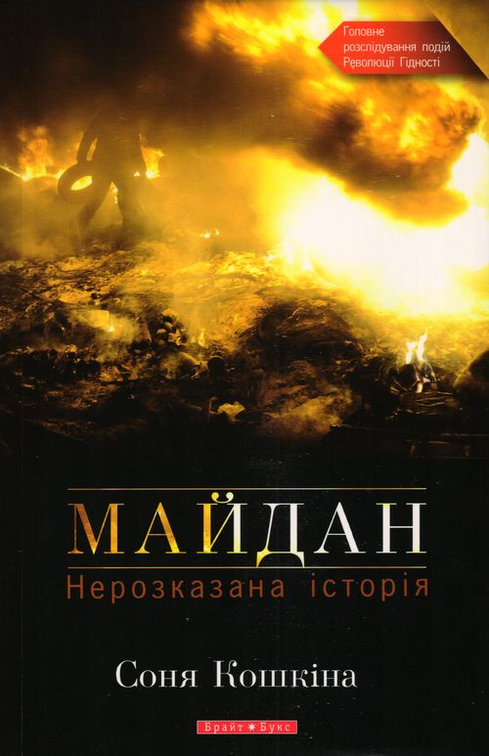
Кошкіна, С. Майдан. Нерозказана історія : головне розслідування подій Революції Гідності / Соня Кошкіна. − Київ : Брайт Стар Паблішинг, 2015. − 394, [24] с.
У цій книзі зібрані відверті інтерв’ю з головними персонажами тієї історичної зими. Персонажами, що перебували по обидва боки барикад. 80 відсотків контенту є унікальним – дані та свідчення очевидців публікуються вперше. Завдання – максимально точно реконструювати події, насамперед кулуарні, процеси, які були приховані від очей тих, хто мерз на площах, але які безпосередньо вплинули на результат Революції Гідності.

